Slide 1
Pirmų pasimatymų ir jaunystės vieta... ... kai viskas brangu ir trūksta parduotuvių
2020 m. Neringos lankytojų apklausos rezultatų apžvalga
dr. Liutauras Kraniauskas
Klaipėdos universiteto
Socialinių pokyčių studijų centras

Slide 2
Apklausos temos
Neringos lankytojų portretas;
kasdienes poilsio ir laisvalaikio leidimo praktikos;
atvykimo motyvai;
ankstesnių apsilankymų patirtis ir planai kitiems metams;
biudžetas;
laisvalaikio geografija;
bevariklio transporto naudojimas ir dviračių infrastruktūros vertinimas;
paplūdimių infrastruktūros vertinimas ir saugumas;
kultūros vartojimas
lankytinų kultūros ir gamtos objektų trauka;
informuotumas apie „Neringa – Lietuvos kultūros sostinė 2021“.

Slide 3
Techniniai apklausos duomenys
IMTIS
500 respondentų (lietuviai)
18 metų ir vyresni
Nidoje – 250
Juodkrantėje – 149
Preiloje – 49
Pervalkoje - 52
INFORMACIJOS RINKIMO METODAS
Asmeninis interviu
Apklausa vyko viešose vietose, kur buvo galima saugiai bendrauti
Apklausiamas vienas šeimos narys
Vidutinė interviu trukmė – 20 min.
Interviu organizavo UAB „Baltijos tyrimai“
LAIKAS
Pradžia: 2020 rugpjūčio 11 d.
Pabaiga: 2020 rugsėjo 15 d.
REPREZENTATYVUMAS
Duomenys gali būti apibendrinti su paklaida +/- 4,36 proc.
Būtina įvertinti galimą COVID-19 epidemijos kontrolės poveikį

Slide 4
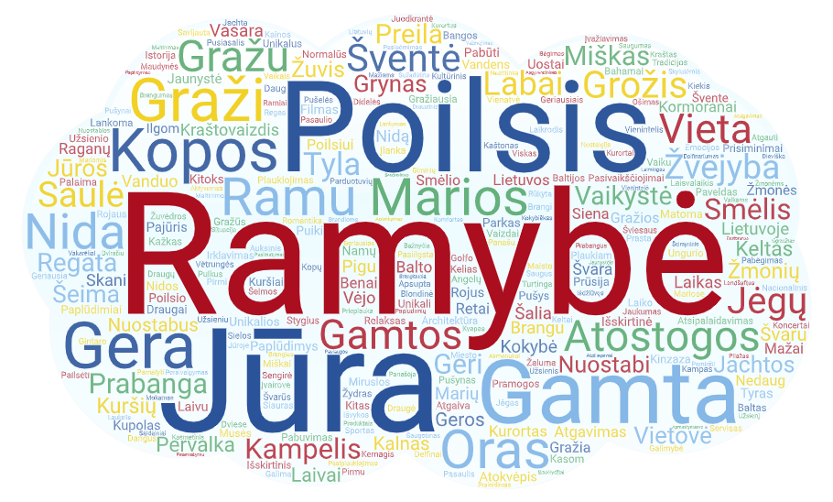

Slide 5
Pagrindinis apsilankymo Neringoje tikslas
Svarbesnės tendencijos
Labai menki pokyčiai atvykimo motyvuose, lyginant su 2005 m.;
Palengva auga renginių ir švenčių svarba, kuri išaugino lankytojų skaičių 5 proc.
Preila ir Pervalka labiau asocijuojasi su ramiu poilsiu
Juodkrantė išsiskiria tuo, kad daugiau sutraukia atvykstančių dėl pramogų ar švenčių

Slide 6
Apsistojimo trukmė ir ankstesnės patirtys
Svarbesnės tendencijos
Didėja apsistojančių lankytojų apykaita;
Vidutiniškai apsistojama (mediana)
Nidoje - 3 naktims
Juodkrantėje – 4 naktims
Preiloje ir Pervalkoje – 5 naktims
95 proc. apsistoja vienoje vietoje
2020 m. pirmą kartą besilankančių Neringoje buvo 9,8 proc., kaip 2005 m. tokių buvo 33 proc.
Pakartotinai atvykstančių dalis
Nidoje – 86 proc.
Juodkrantėje – 51,2 proc.
Preiloje – 47,6 proc.
Pervalkoje – 41,8 proc.
Anksčiau lankėsi
Rudenį – 16,6 proc.
Pavasarį – 1,2 proc.
Žiemą – 1,4 proc.

Slide 7
Kokiu transportu dažniausiai naudojamasi Neringoje
Svarbesnės tendencijos
Apie 72 proc. į Neringą atvyksta nuosavu transportu, apie 14 proc. – visuomeniniu transportu, 7,8 proc. – vandens keliais
41,1 proc. atsiveža su savimi dviračius ir paspirtukus
Apie 12,5 proc. nuomojasi dviračius vietoje, 2,5 proc. – paspirtukus
Savo automobiliu vietoje naudojasi
Nidoje – 24,7 proc.
Preiloje – 61,9 proc.
Pervalkoje – 60,4 proc.

Slide 8
Dviračių infrastruktūros vertinimas 5 balų skalėje
Svarbesnės tendencijos
Preila yra palankiausia vieta dviratininkams
Nidoje tikslinga plėsti takų tinklą ir spręsti saugumo klausimą
Juodkrantėje tikslinga tvarkyti nuorodų sistemą
Pervalkoje reikia galvoti apie pėsčiųjų ir dviratininkų zonų atskyrimą

Slide 9
Ką dažniausiai veikia ar norėtų nuveikti lankytojai
Svarbesnės tendencijos
Per paskutinius 15 metų auga pasyvus ilsėjimasis gamtoje (2005 m. pasivaikščiojimą nurodė 64,8 proc., o buvimą paplūdimyje – 63,5 proc.);
Krenta domėjimasis lankytinomis vietomis (2005 m. tokių buvo 60,8 proc., kaip 2020 m. – 45,2 proc.)

Slide 10
Paplūdimiai ir jų patrauklumas
Svarbesnės tendencijos
Apie 15 proc. lankytojų į paplūdimius neina (daugiausiai atvykę į Nidą ir Juodkrantę bei vienadieniai lankytojai)
Bendrai paplūdimiai vertinami labai palankiai
Patraukliausi paplūdimiai
Nidos nudistų
Juodkrantės nudistų
Saugiausi paplūdimiai
Juodkrantės nudistų
Juodkrantės centinis
Mažiau patrauklūs ir saugūs
Juodkrantės moterų
Laukinis paplūdimys tarp Preilos ir Pervalkos

Slide 11
25 populiariausios traukos vietos Neringoje

Slide 12
Kultūros renginių pasiūlos Neringoje vertinimas
Svarbesnės tendencijos
87,4 proc. nesilankė nei viename vykstančiame kultūros renginyje
10,4 proc. apsilankė tik viename renginyje
2,2 proc. apslankė keliuose renginiuose
Labiausiai patikęs renginys – 53-oji tarptautinė Kuršių marių regata
Pagrindiniai pageidavimai renginių organizatoriams
Muzikos koncertai – 12,8 proc.
Susitikimai su įžymiais žmonėmis – 11,2 proc.
Veiklos vaikams – 7,4 proc.
Sveikatingumo veiklos – 7,2 proc.

Slide 13
Ar teko girdėti, kad 2021 m. Neringai suteiktas Lietuvos kultūros sostinės titulas?
53 proc. girdėjo apie suteiktą titulą
Daugiausiai žinojo
Apsistoję Preiloje (61,2 proc.)
Atvykę iš mažesnių Lietuvos miestų
Ketinantys kitais metais atostogauti Neringoje (58,5 proc.)
Atvykstantys ne pirmą kartą (56,8 proc.)
Mažiausiai žinojo
Atvykę vienai dienai (32,6 proc.)
Pirmą kartą besilankantys (18,4 proc.)
Kitais metais neketinantys čia atostogauti (25 proc.)
Atvykę iš didmiesčių (apie 40-45 proc.)
Apsistoję Pervalkoje ir Nidoje

Slide 14
Ar ketina kitais metais atostogauti Neringoje?
Daugiausiai ketina atvykti
Apsistoję Preiloje (65,3 proc.)
Atvykstantys ne pirmą kartą (52,5 proc.)
Šiais metais apsistoję daugiau ilgiau nei 4 naktims
Skyrę didesnį biudžetą
Daugiausiai neapsisprendusių
Apsistoję Nidoje (48,4 proc.)
Atvykę vienai dienai arba nakčiai (apie 63 proc.)
Skyrę vidutiniškai 250-300 eurų apsistojimui

Slide 15
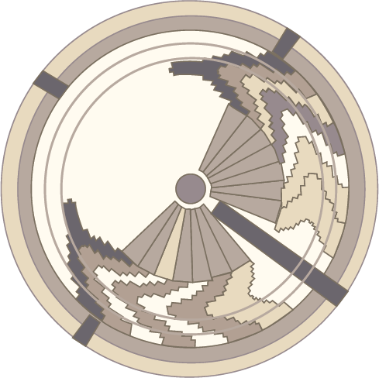
Lankytojų biudžetas
Vidutiniškai viso apsilankymo metu pinigų išleidžia (mediana)
Vienos dienos lankytojas – 50-100 eurų
Apsistojantys 1-2 naktims – 300-350 eurų
Apsistojantys 3-4 naktims – 450-500 eurų
Apsistojantys 5-7 naktims – 500-600 euru
Apsistojantys ilgiau – 450-500 eurų
Vidutinis vienos dienos biudžetas – 50-100 eurų
Išlaidesni
apsistojantys Nidoje
kurie lankosi ne pirmą kartą
atvykstantys į renginius ir šventes
Atvykstantys laivais/jachtomis ir savo motociklais
Taupiausi
apsistojantys Preiloje
kurie lankosi pirmą kartą
atvystantys užsakytais autobusais ir atplaukę tiesioginiais keltais
Atvykstantys pas gimines ir draugus

Slide 16
Geroji ir blogoji žinutė Neringos merui
Ko labiausiai pasigendama?
Kas labiausiai džiugina?

Slide 19
Dėkui už jūsų dėmesį!
Padėka Neringos turizmo informacijos centrui „Agila“

